Slide 1
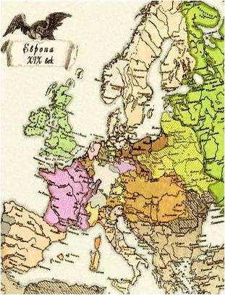

ФРАНЦИЯ
В НАЧАЛЕ XIX ВЕКА
НАПОЛЕОН
БОНАПАРТ
ФРАНЦИЯ

Slide 2
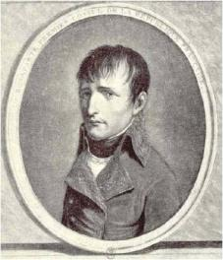
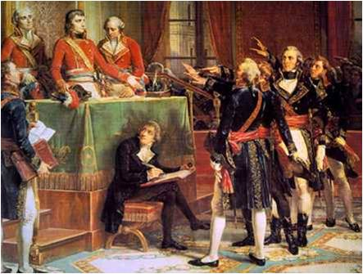
По конституции 1799 г.
исполнительная власть вручалась трём консулам
Первый консул
Наполеон Бонапарт
1799 – 1804 гг. – период
консульства во Франции
1802 г. – Наполеон стал пожизненным консулом
Консулы принимают присягу членов Государственного совета

Slide 3
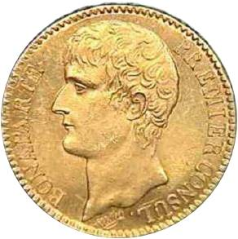
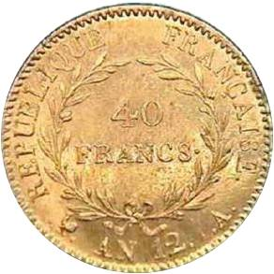
Золотая монета в 40 франков в период консульства

Slide 4
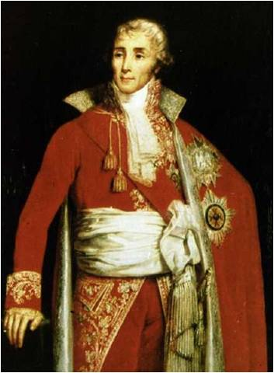
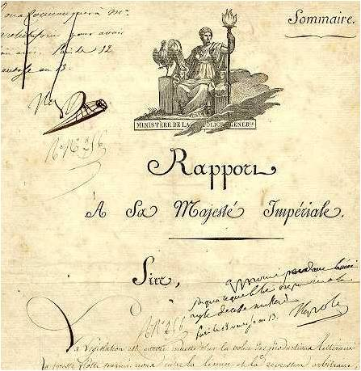
Рапорт Фуше
Наполеону I
Жозеф Фуше – во главе
министерства полиции

Slide 5
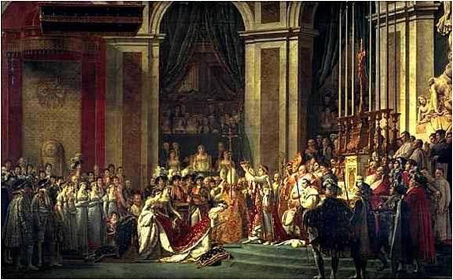
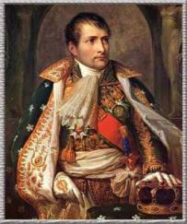
1804 г. – Наполеон провозглашён императором Франции
Коронация Наполеона и Жозефины

Slide 6
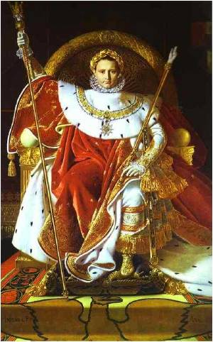
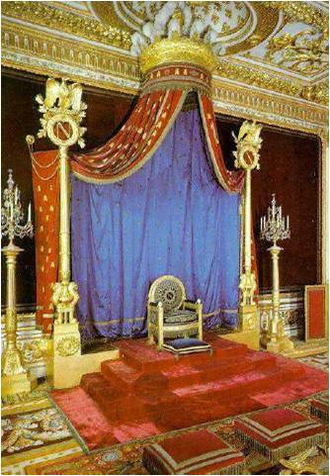
Трон Наполеона
Наполеон Бонапарт на императорском троне
1806 г.

Slide 7
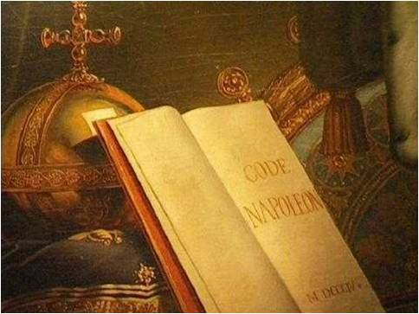
Кодекс Наполеона
Аллегория

Slide 8
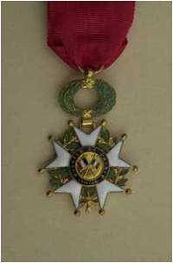
Орден Почётного Легиона
учреждён Наполеоном
19 мая 1802 г.

Slide 9
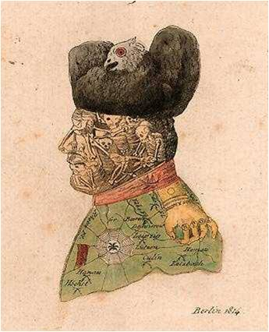
Наполеон
Карикатура 1814 г.

Slide 10
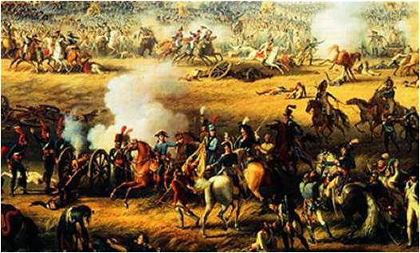
Битва при Маренго
1800 г.

Slide 11
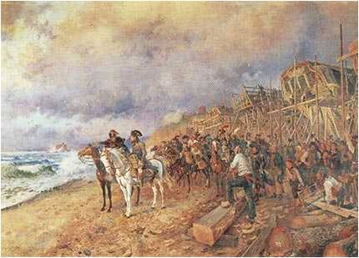
Наполеон в Булоне
Подготовка экспедиции для вторжения в Англию

Slide 12
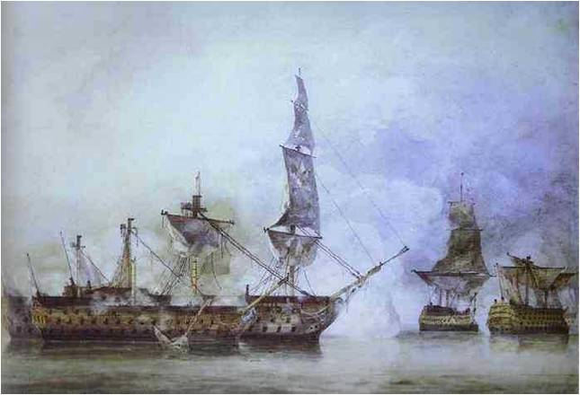
Трафальгарская битва
Октябрь 1805 г.
Англия сохранила господство на море
Наполеон отказался от дальнейших
планов завоевания Англии

Slide 13
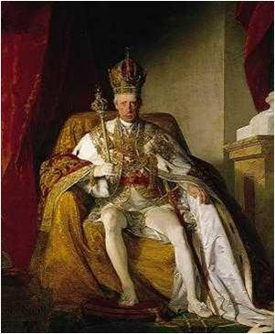
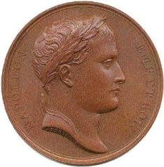
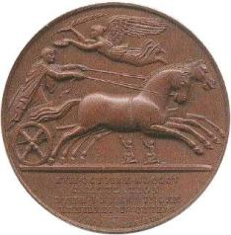
Завоевание Австрии
Ноябрь 1805 г. – Наполеон вступил в Вену и поселился в императорском дворце
Франц I
(Франц II)
Император Австрии
Император Священной Римской империи
Медаль в честь победы под Ульмом

Slide 14
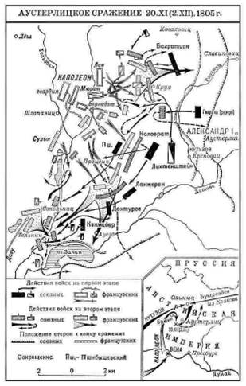
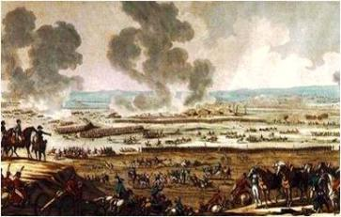
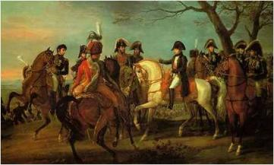
Аустерлицкое сражение
Декабрь 1805 г.
Наполеон одержал решающую победу
над австрийской и русской армиями
Наполеон под Аустерлицем

Slide 15
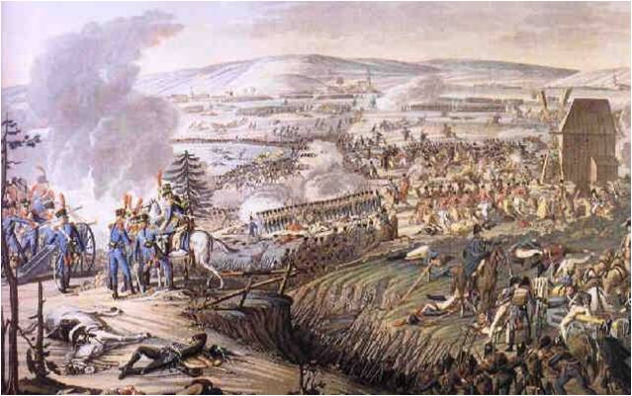
Война с Пруссией
Сражение под Йеной
Октябрь 1806 г.

Slide 16
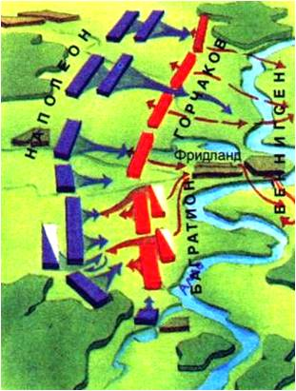
1807 г.
Россия потерпела поражение
в битве под Фридландом

Slide 17
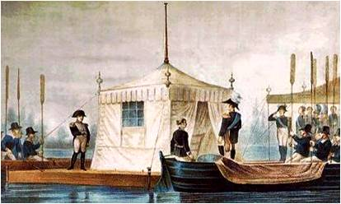
25 июня 1807 г. Александр и Наполеон встретились на плоту на р.Неман.
8 июля был подписан Тильзитский мир:
Россия признала завоевания Наполеона;
присоединилась к Континентальной блокаде и обязалась объявить войну
её нарушителям; получила свободу действий на Балтике (против Швеции) и на Балканах и Кавказе (против Турции)

Slide 18
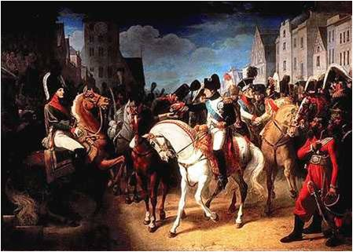
Наполеон I и Александр I в Тильзите
1807 г.

Slide 19
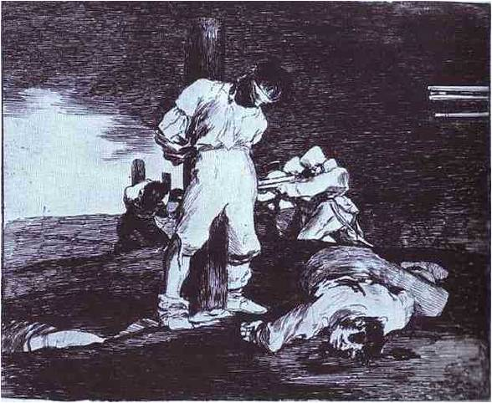
«Война ножей» против Наполеона в Испании
Расстрел партизана

Slide 20
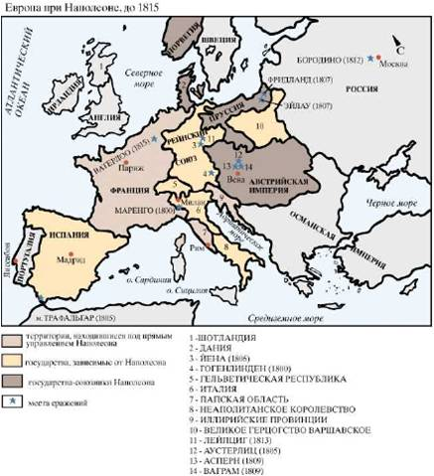

Slide 21
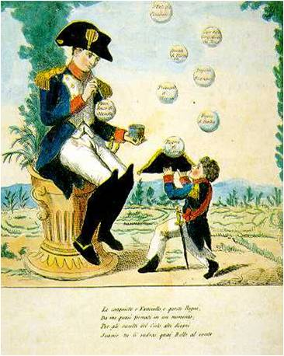
Наполеон создаёт
новые королевства
в Европе

Slide 22
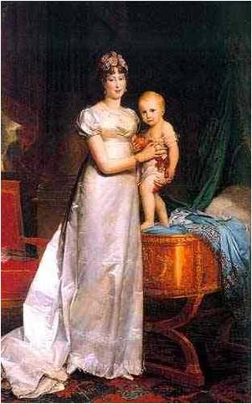
1810 г. – женитьба Наполеона
на дочери австрийского императора
Марии Луизе
Императрица Мария-Луиза
и Наполеон II

Slide 23
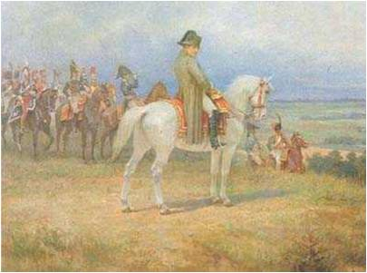
Поход армии Наполеона в Россию
1812 г.
Переправа Великой армии Наполеона через Неман
12 июня 1812 г.

Slide 24
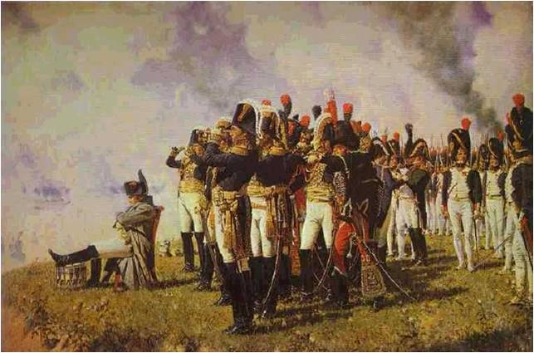
Русская армия вопреки ожиданию Наполеона отступала, уклоняясь от генерального
сражения. Только 26 августа 1812 г. у д. Бородино состоялась грандиозная битва,
не принесшая успех ни одному из противников.
Кутузов продолжил отступление и 3 сентября Наполеон вошел в Москву.
Наполеон на Бородинских высотах

Slide 25
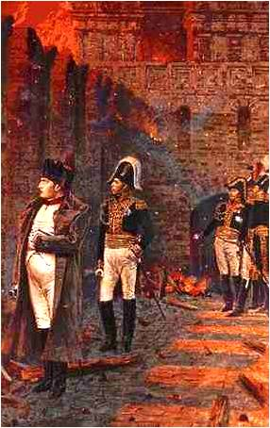
Русская армия перекрыла все дороги на юг. Лишившись связи с Францией, Наполеон месяц спустя оставил Москву, но попытка прорваться на юг провалилась. Французы
двинулись на Запад по разоренной Смоленской дороге.
5 декабря 1812 г. Наполеон поручил командование
армией Мюрату, сам тайно пересёк всю Европу и 18 декабря
уже был в Париже.
Пожар в Кремле

Slide 26
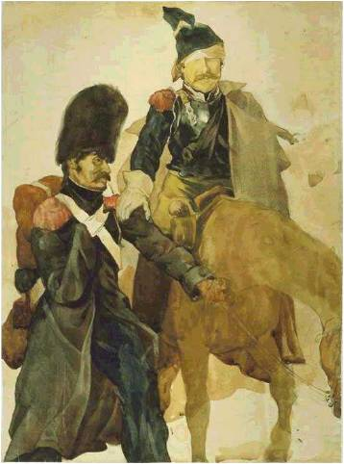
Возвращение солдат армии
Наполеона из России
5 декабря 1812 г.
Наполеон поручил командование
армией Мюрату, сам тайно
пересёк всю Европу и 18 декабря
уже был в Париже

Slide 27
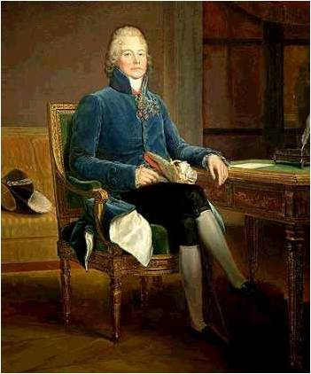
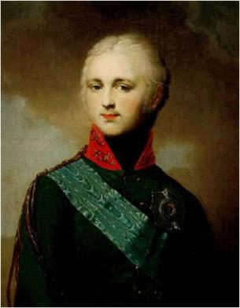
Услышав о планах Наполеона покорить
всю Европу, в том числе и Россию,
Талейран понял, что империя обречена.
Во время встречи Наполеона I и Александра I
В Германии в 1808 г. он тайно посетил Александра I
и предложил ему свои услуги. На протяжении
многих лет он сообщал тайную информацию о
планах и действиях Наполеона в Россию.
Министр иностранных дел Франции
Шарль Морис Талейран. Портрет 1814 г.
Александра I

Slide 28
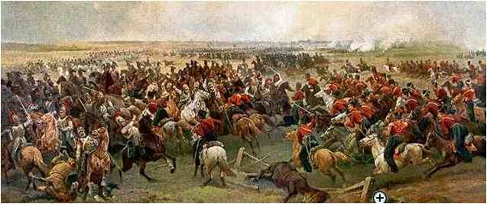
«Битва народов» под Лейпцигом
16-17 октября 1813 г.
Незадолго до Лейпцига французы потерпели поражение в Испании
Империя начала распадаться

Slide 29
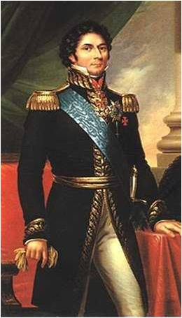
В январе 1814 г. армии стран
коалиции вторглись во Францию
Наследный принц Швеции
Карл Юхан (маршал Бернадот) – во главе
союзнических войск

Slide 30
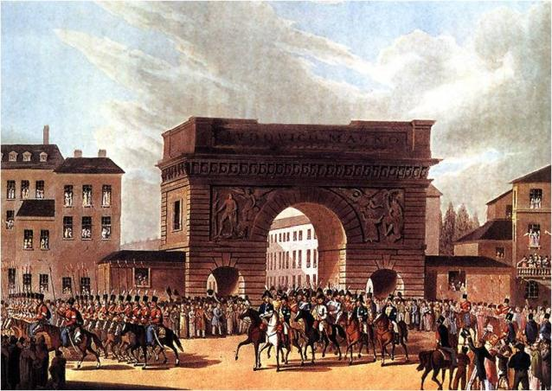
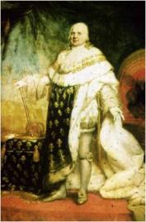
Вступление
союзных войск
в Париж
31 марта 1814 г.
Людовик XVIII
1 апреля в Париже было создано Временное правительство во главе с Талейраном
2 апреля Сенат провозгласил Людовика XVIII Бурбона королём Франции
Союзники сохранили за Наполеоном императорский титул и отдали ему
во владение о. Эльбу в Средиземном море, куда он был отправлен в пожизненную ссылку
30 мая были подписаны мирные договоры между Францией и странами
антифранцузской коалиции (Англией , Россией, Австрией, Пруссией)

Slide 31
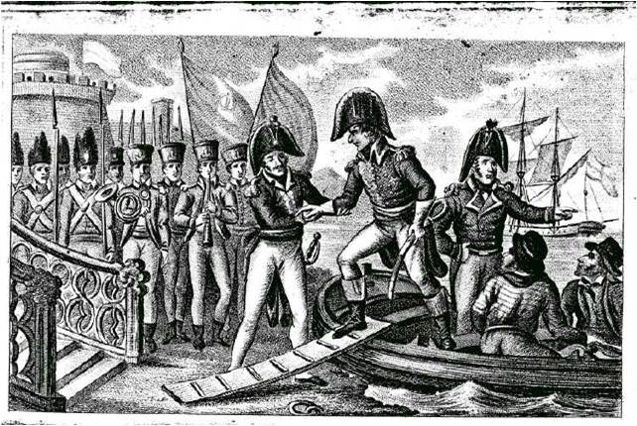
Прибытие Наполеона на о. Эльба

Slide 32
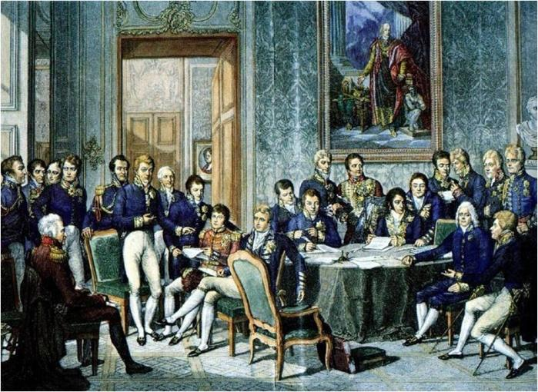
В сентябре 1814 г. в Вене собрался общеевропейский конгресс
Венский конгресс 1814-1815 гг.

Slide 33
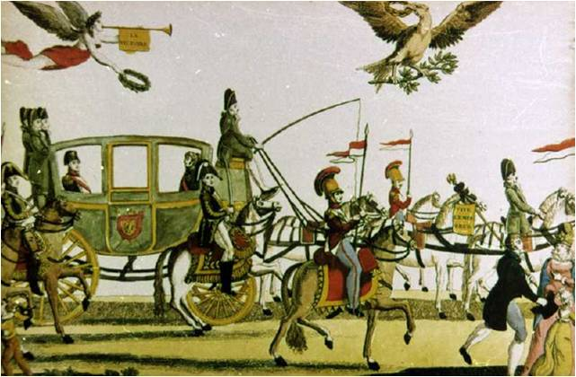
Возвращение Наполеона с о.Эльба

Slide 34
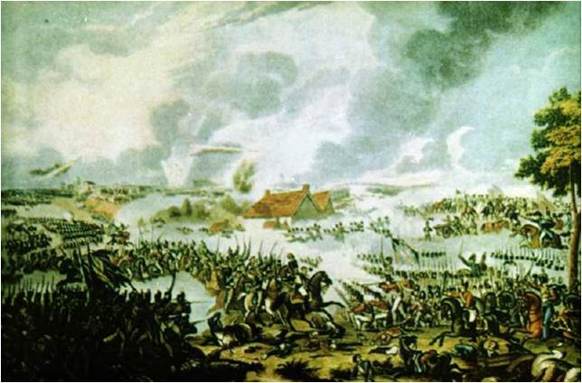
Битва при Ватерлоо 18 июня 1815 г.

